Slide 1
问
YOUTH GRADUATION
诊
智
康
JAPANESE PURE AND FRESH
JAPANESE PURE AND FRESH
云

Slide 2

CATALOGUE
项目简介
功能模块
应用场景
实例应用
project brief.
function module.
application scenarios
living example、extend.
1
2
3
4

Slide 3
PART 01
项目简述
PROJECT DESCRIPTION

Slide 4

PART 01
项目简述
“问诊服务平台”是利用互联网技术，将上级医院专家问诊、购药咨询服务以远程高清音视频的形式接入基层村卫生所、零售药店及社区卫生服务中心等医疗终端实体机构，为基层机构提供诊疗辅助意见，为零售药店提供共享药师及电子处方流转，最终实现就近为患者提供高质便捷、安全有效的医疗服务。

Slide 5
PART 02
功能模块
FUNCTION MODULE

Slide 6
PART 01
项目内容
药师
监管
村所
机构
处方审核
数据统计
信息采集
电子处方
医生开立处方，药师处方审核，药店发药业务全流程没做到全程可追溯，解决监管难题，保障各方权益。
远程门诊系统可记录各个卫生所每天的会诊情况，患者看病时长等数据统计，根据数据分析出各乡镇患者的疾病种类，预防情况等数据。指挥中心可根据数据分析结果来监督全是卫生状况，同事卫生所能够高效地接收及执行其所属部门下达的各项卫生工作任务。
诊所医生访问PC端，采集患者信息，记录，根据患者病症申请远程门诊
机构专家通过远程门诊的医疗数据，更好的把握患者的病情，做出更针对性的诊疗计划。

Slide 7
PART 01
特色功能
预约专家
视频门诊
患者可以在卫生医务人员的帮助下进行预约登记操作，填写选择所预约的科室、医生、就诊的时间、患者疾病、患者身份信息等基本情况。同时患者可以在卫生所查看专家的预约详情，如预约科室、患者数量等。可以更好的方便卫生所随时查看预约记录。
远程诊疗系统还可以实现多人同时在线进行远程诊疗服务。不仅支持多名患者同时在线咨询，市中心医院的专家也可同时多人进行远程视频问诊服务。双方进行在线诊疗时可以调用电脑摄像头等设备。
健康档案
平台实现居民健康档案的调阅与更新，实现信息多渠道动态收集、提供满足专家问诊需要和健康管理的相关信息资源。

Slide 8
PART 03
应用场景
APPLICATION SCENARIOS

Slide 9
PART 02
前置条件
01
02
03
零售药店
基层诊所
上级医师
终端设备接入问诊平台实现患者进店咨询服务
诊所医生访问PC端，采集患者信息，记录，或者使用读卡机读取医保卡信息，记录页面上，申请远程门诊
上级医师点击接受按钮，建立视频通讯，上级医师下诊断、开处方，点击结束按钮，完成就诊

Slide 10
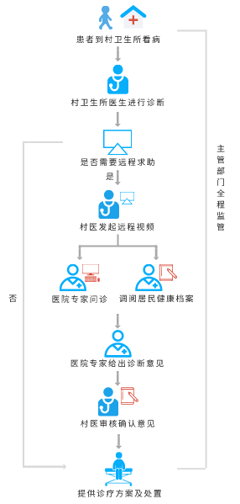
PART 01
应用场景
诊所业务流程
患者到村卫生所求医问诊
村卫生所医生不能确定诊疗方案，为村民向在线的专家端申请远程门诊
平台医生接受申请，开展远程会诊并出具诊断意见及诊疗建议的过程
村卫生所医生审核确认专家诊断意见
村卫生所为村民提供治疗方案及诊疗处置

Slide 11
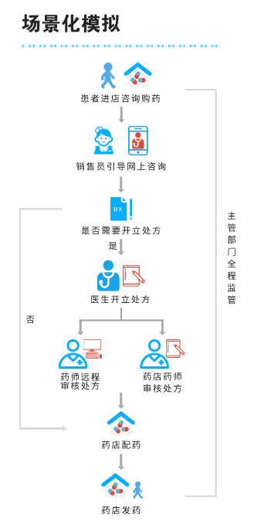
PART 01
应用场景
药店业务流程
消费者进店提出购药需求
销售员引导消费者使用互联网电子处方平台，请医生及药师为其提供用药指导
医生视咨询情况，为患者开立处方单或者推荐消费者使用非处方药
平台药师审核处方，或者药店的药师审核处方
药店打印处方并配药，发药

Slide 12
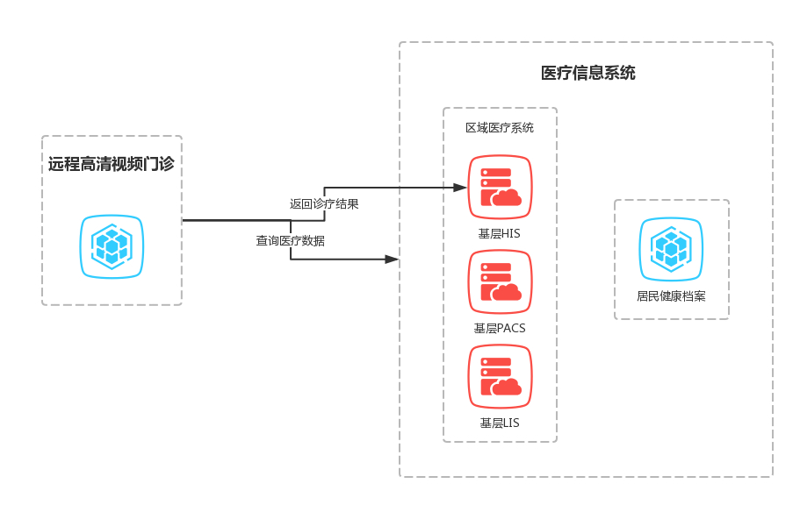
HIS（医院信息系统）
PACS（影像归档和通信系统）
LIS(实验室(检验科)信息系统）

Slide 13
PART 04
实例应用
LIVING EXAMPLE、EXTEND

Slide 14
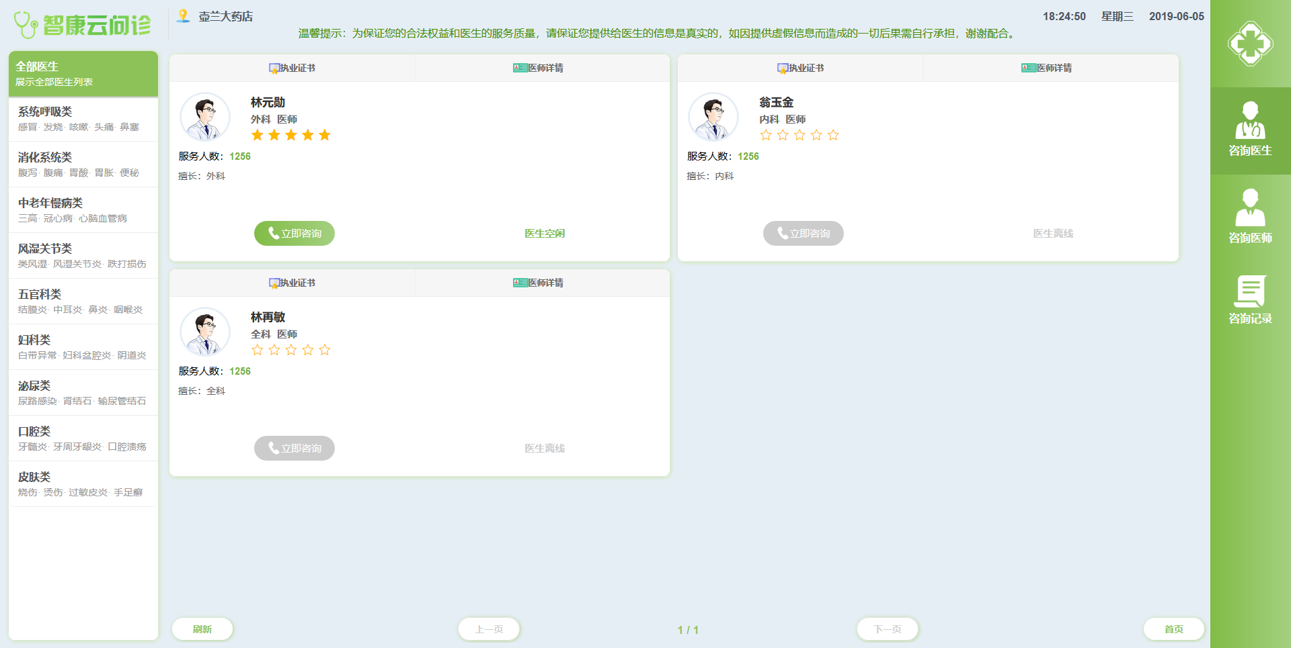
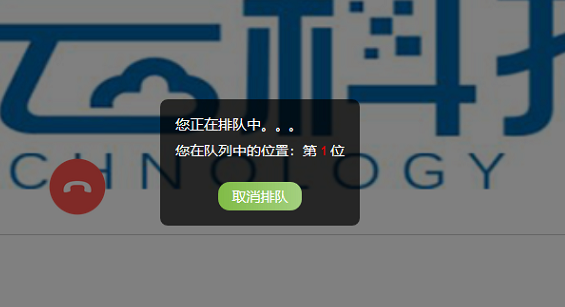
PART 01
实例应用

Slide 15
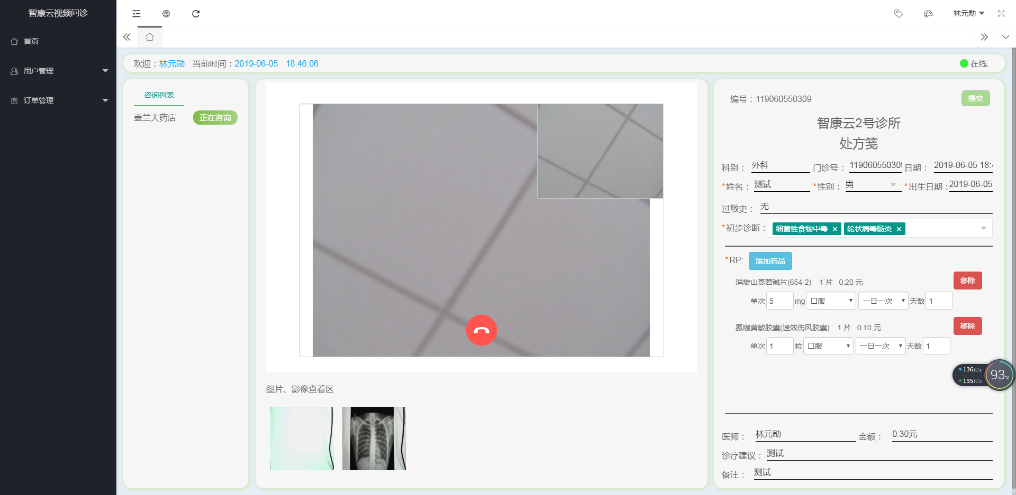
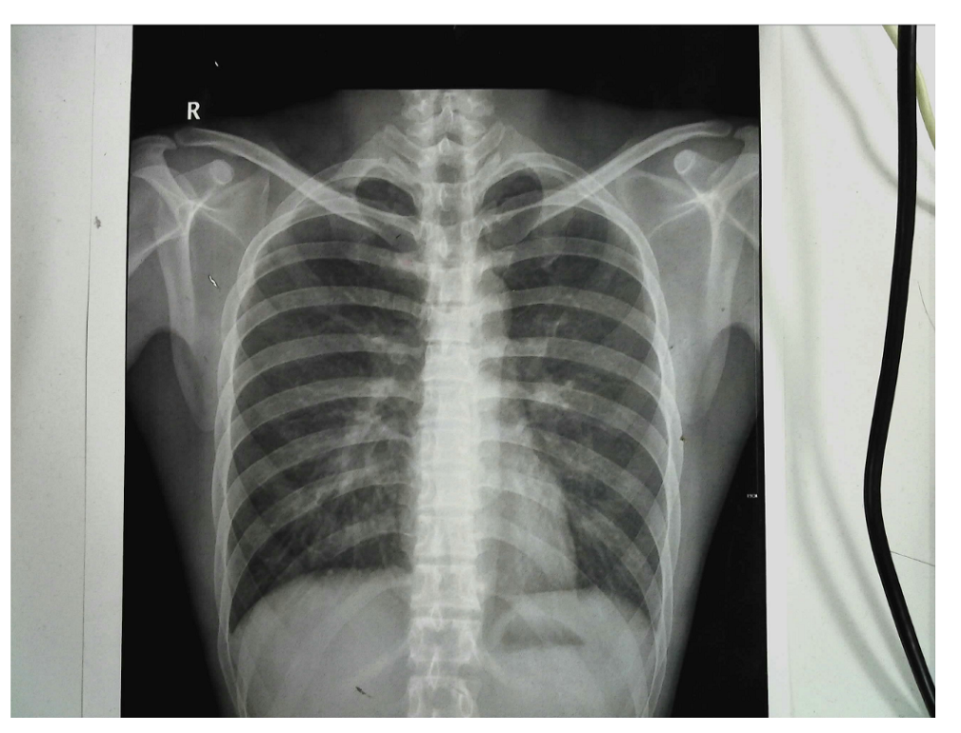
PART 02
实例应用

Slide 16
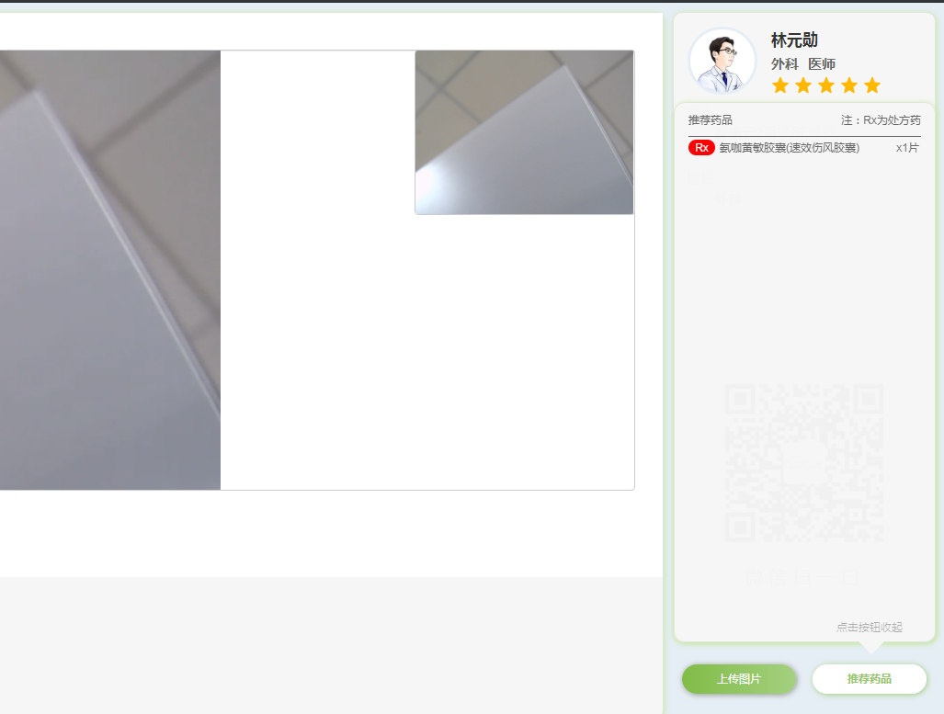
PART 03
实例应用

Slide 17
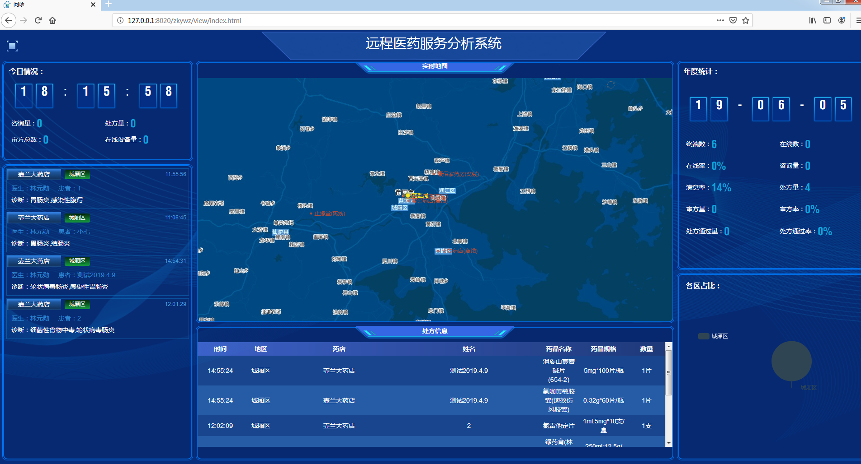
PART 04
实例应用

Slide 18
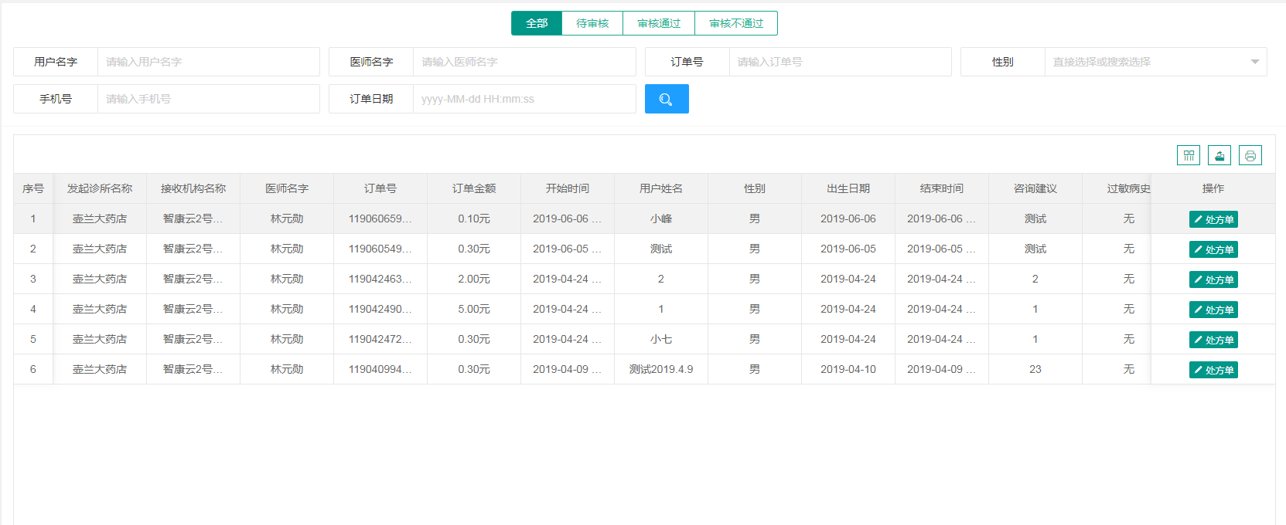
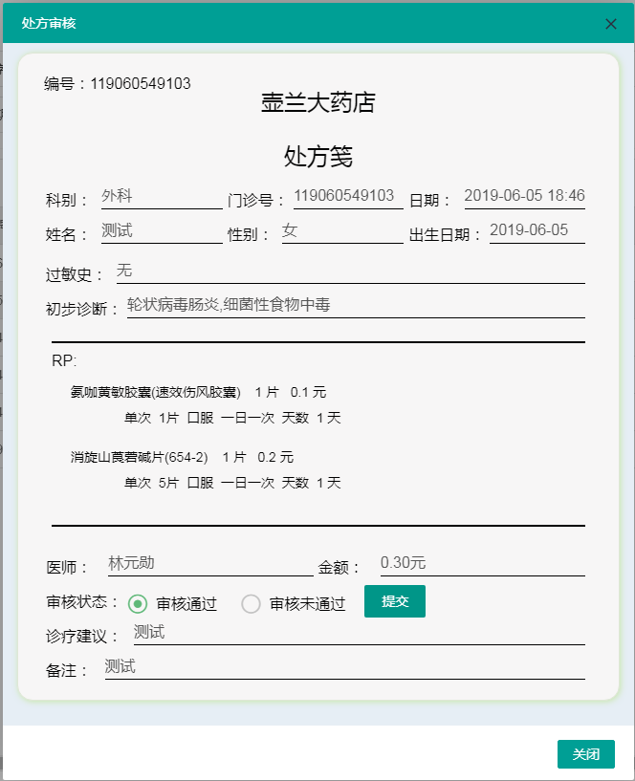
PART 05
实例应用

Slide 19
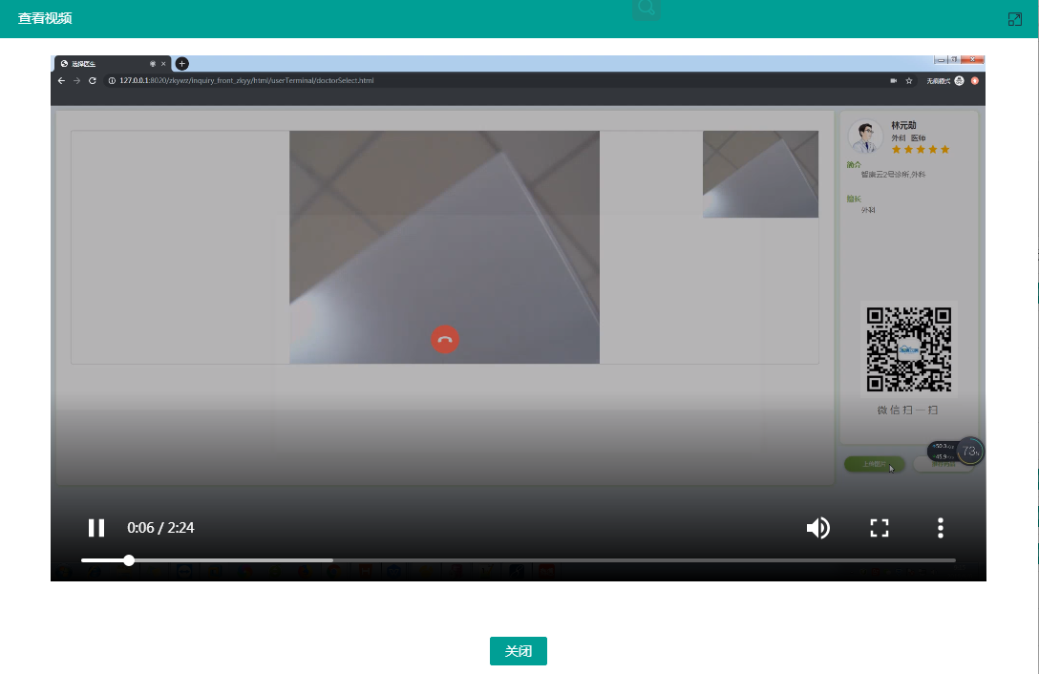
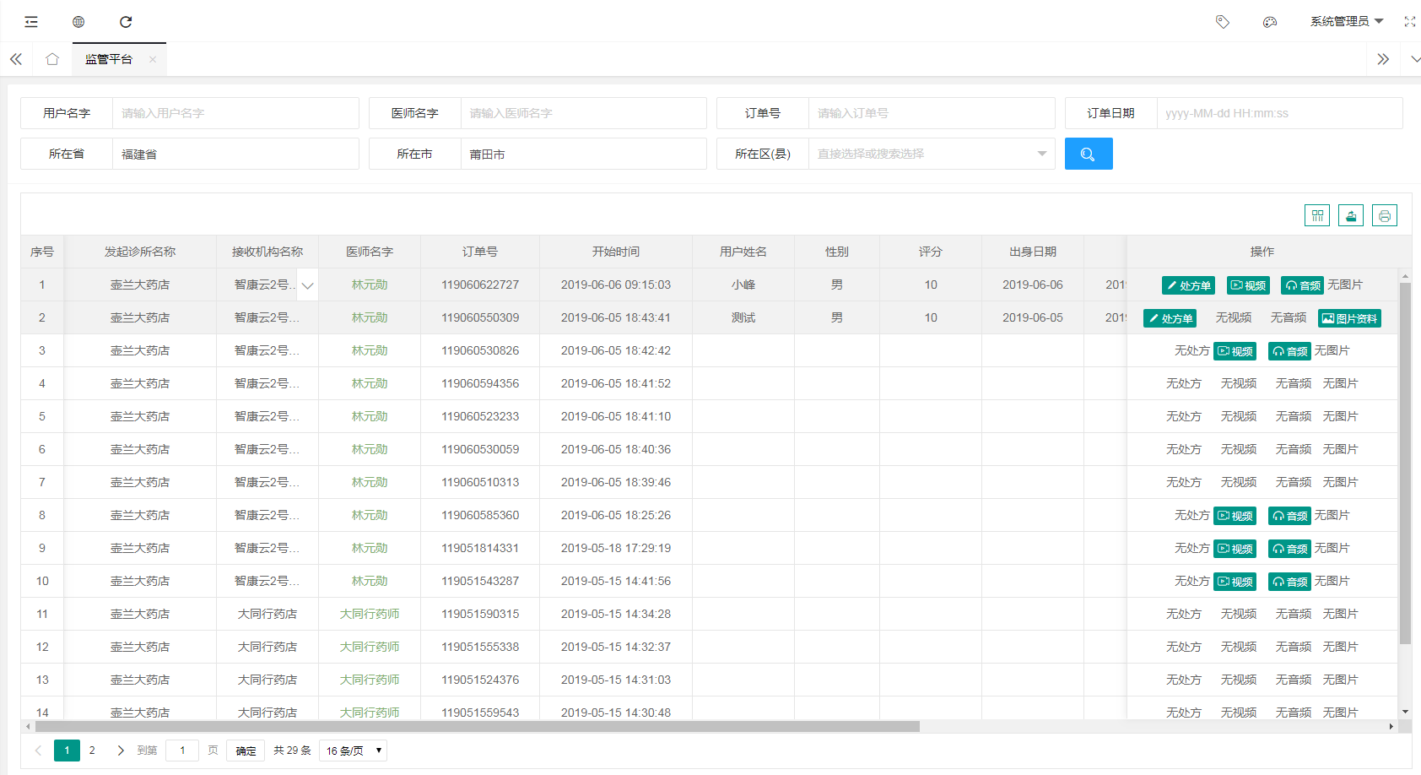
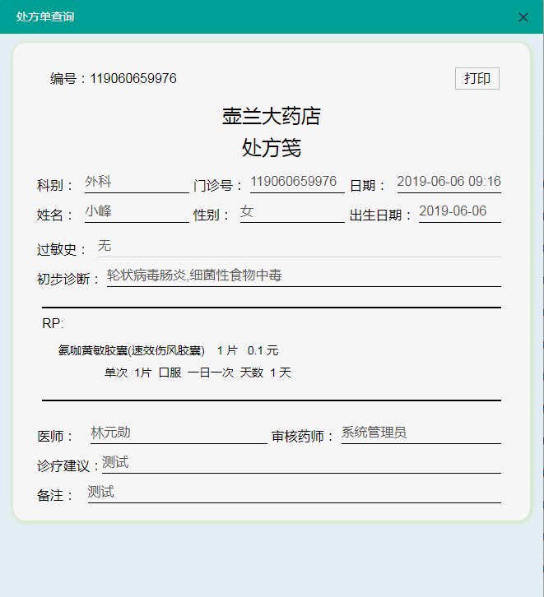
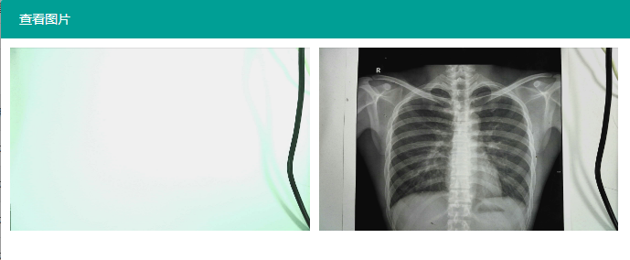
PART 06
实例应用

Slide 20
THANK YOU

